Slide 1
BOOK
FESTIVAL DO AMENDOIM MARS
DISMAX 2024

Slide 2
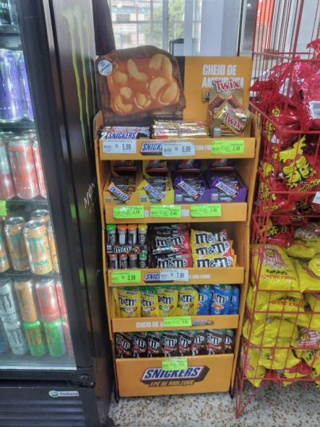
005667 – JOANIN JOAO FIRMINO
FESTIVAL AMENDOIM 2024
Nome do PDV: COMERCIAL OSWALDO CRUZ L9
REDE: REDE JOANIN
Endereço: Avenida João Firmino ,690
Bairro: ASSUNCAO
Cidade: São Bernardo do Campo
Período Mai e Jun 2024

Slide 3
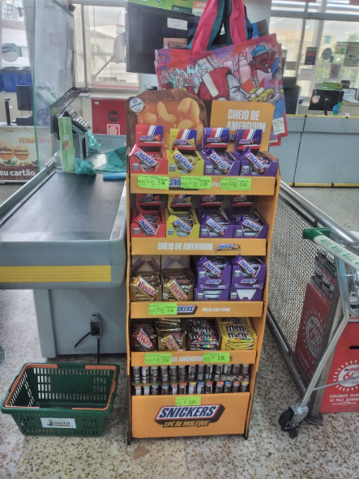
005667 – JOANIN JOAO FIRMINO
FESTIVAL AMENDOIM 2024
Nome do PDV: COMERCIAL OSWALDO CRUZ L9
REDE: REDE JOANIN
Endereço: Avenida João Firmino ,690
Bairro: ASSUNCAO
Cidade: São Bernardo do Campo
Período Mai e Jun 2024

Slide 4
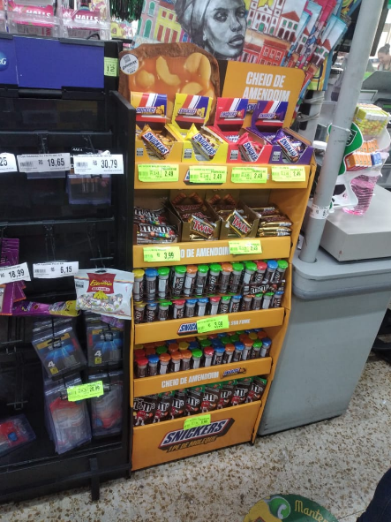
005667 – JOANIN JOAO FIRMINO
FESTIVAL AMENDOIM 2024
Nome do PDV: COMERCIAL OSWALDO CRUZ L9
REDE: REDE JOANIN
Endereço: Avenida João Firmino ,690
Bairro: ASSUNCAO
Cidade: São Bernardo do Campo
Período Mai e Jun 2024

Slide 5
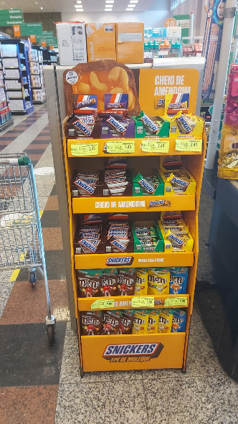
010357 – JOANIN RUA TIRADENTES
FESTIVAL AMENDOIM 2024
Nome do PDV: COMERCIAL OSWALDO CRUZ LTDA LJ 21
REDE: REDE JOANIN
Endereço: Rua Tiradentes ,1701
Bairro: SANTA TEREZINHA
Cidade: São Bernardo do Campo
Período Mai e Jun 2024

Slide 6
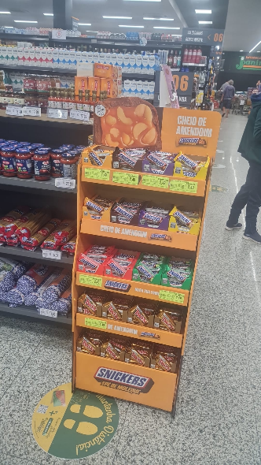
010357 – JOANIN RUA TIRADENTES
FESTIVAL AMENDOIM 2024
Nome do PDV: COMERCIAL OSWALDO CRUZ LTDA LJ 21
REDE: REDE JOANIN
Endereço: Rua Tiradentes ,1701
Bairro: SANTA TEREZINHA
Cidade: São Bernardo do Campo
Período Mai e Jun 2024

Slide 7
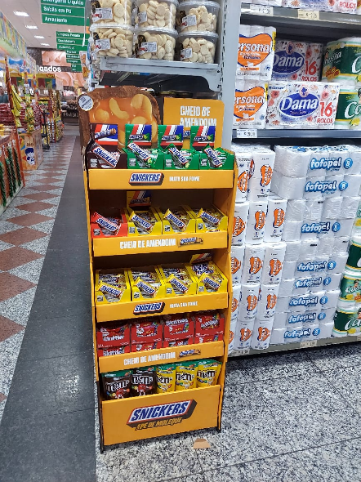
005662 – JOANIN AL. SAO CAETANO
FESTIVAL AMENDOIM 2024
Nome do PDV: COMERCIAL OSWALDO CRUZ LJ1
REDE: REDE JOANIN
Endereço: RUA OSVALDO CRUZ ,1363
Bairro: Oswaldo Cruz
Cidade: São Caetano do Sul
Período Mai e Jun 2024

Slide 8
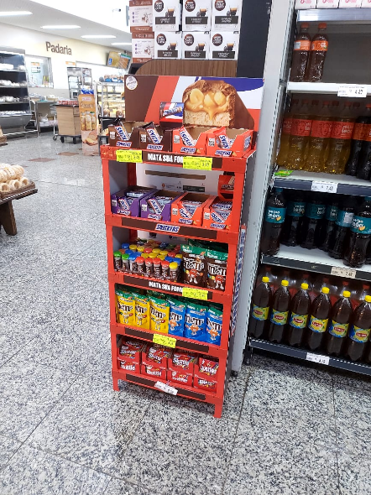
005662 – JOANIN AL. SAO CAETANO
FESTIVAL AMENDOIM 2024
Nome do PDV: COMERCIAL OSWALDO CRUZ LJ1
REDE: REDE JOANIN
Endereço: RUA OSVALDO CRUZ ,1363
Bairro: Oswaldo Cruz
Cidade: São Caetano do Sul
Período Mai e Jun 2024

Slide 9
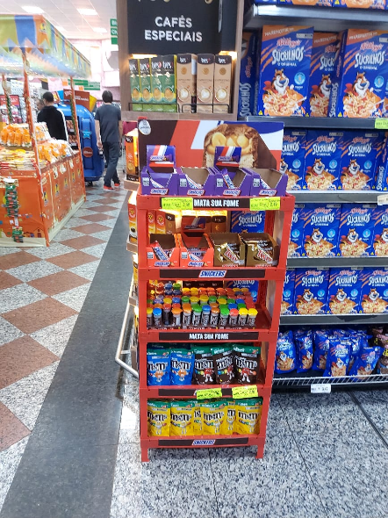
005662 – JOANIN AL. SAO CAETANO
FESTIVAL AMENDOIM 2024
Nome do PDV: COMERCIAL OSWALDO CRUZ LJ1
REDE: REDE JOANIN
Endereço: RUA OSVALDO CRUZ ,1363
Bairro: Oswaldo Cruz
Cidade: São Caetano do Sul
Período Mai e Jun 2024

Slide 10
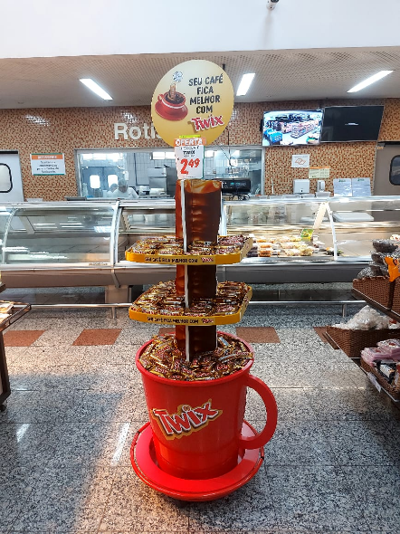
005662 – JOANIN AL. SAO CAETANO
FESTIVAL AMENDOIM 2024
Nome do PDV: COMERCIAL OSWALDO CRUZ LJ1
REDE: REDE JOANIN
Endereço: RUA OSVALDO CRUZ ,1363
Bairro: Oswaldo Cruz
Cidade: São Caetano do Sul
Período Mai e Jun 2024

Slide 11
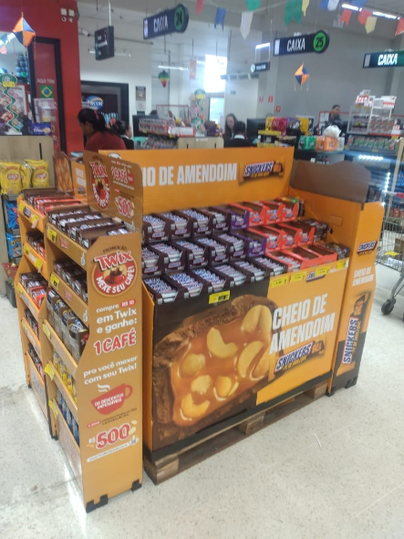
005195 – SUPERM. CLUB de CAMPO
FESTIVAL AMENDOIM 2024
Nome do PDV: SUPERMERCADO CLUB DE CAMPO LTDA
REDE: CLUB CAMPO
Endereço: Avenida Lico Maia ,930
Bairro: SERRARIA
Cidade: Diadema
Período Mai e Jun 2024

Slide 12
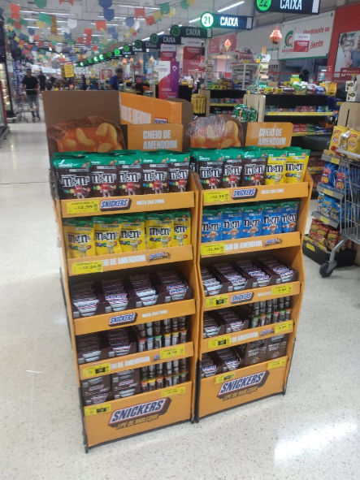
005195 – SUPERM. CLUB de CAMPO
FESTIVAL AMENDOIM 2024
Nome do PDV: SUPERMERCADO CLUB DE CAMPO LTDA
REDE: CLUB CAMPO
Endereço: Avenida Lico Maia ,930
Bairro: SERRARIA
Cidade: Diadema
Período Mai e Jun 2024

Slide 13
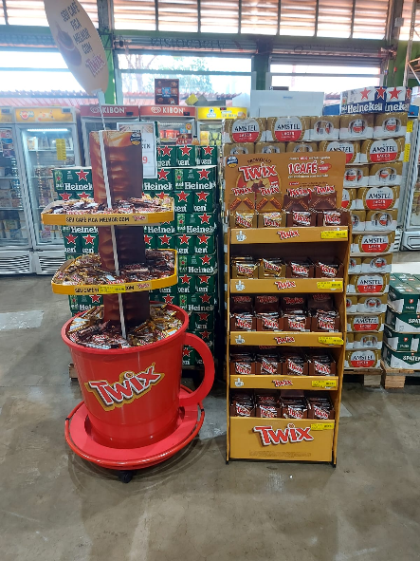
004991 – SAC SÃO JORGE MAUA
FESTIVAL AMENDOIM 2024
Nome do PDV: SJX - COMERCIAL ATAC. DE MERCADORIAS LTDA.
REDE: SACOLÃO SÃO JORGE
Endereço: Rua Manoel Franco ,145
Bairro: VILA ASSIS BRASIL
Cidade: Mauá
Período Mai e Jun 2024

Slide 14
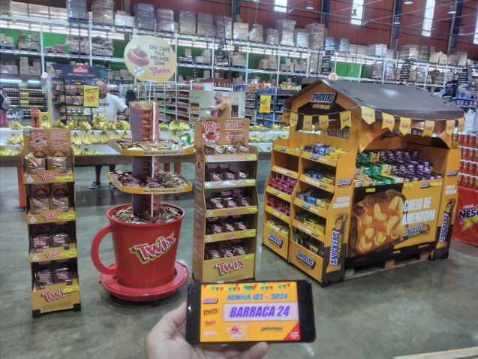
004991 – SAC SÃO JORGE MAUA
FESTIVAL AMENDOIM 2024
Nome do PDV: SJX - COMERCIAL ATAC. DE MERCADORIAS LTDA.
REDE: SACOLÃO SÃO JORGE
Endereço: Rua Manoel Franco ,145
Bairro: VILA ASSIS BRASIL
Cidade: Mauá
Período Mai e Jun 2024

Slide 15
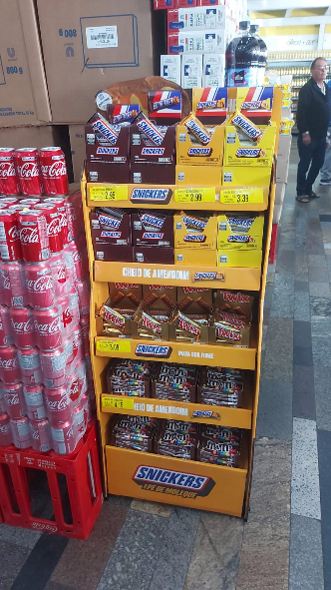
010588 – BARONESA JD. SÃO GABRIEL
FESTIVAL AMENDOIM 2024
Nome do PDV: TRIDENTE COMERCIAL LTDA - EPP
REDE: BARONESA
Endereço: Rua Pedrinópolis ,326
Bairro: JARDIM SAO GABRIEL
Cidade: São Paulo
Período Mai e Jun 2024

Slide 16
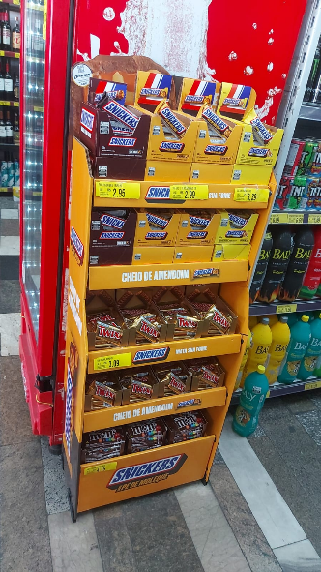
010588 – BARONESA JD. SÃO GABRIEL
FESTIVAL AMENDOIM 2024
Nome do PDV: TRIDENTE COMERCIAL LTDA - EPP
REDE: BARONESA
Endereço: Rua Pedrinópolis ,326
Bairro: JARDIM SAO GABRIEL
Cidade: São Paulo
Período Mai e Jun 2024

Slide 17
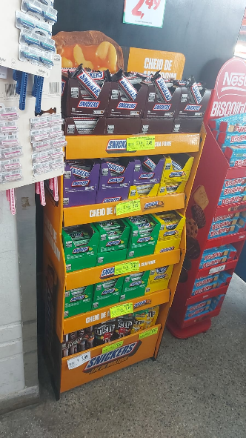
005672 – JOANIN MAUÁ
FESTIVAL AMENDOIM 2024
Nome do PDV: COMERCIAL OSWALDO CRUZ LJ 15
REDE: REDE JOANIN
Endereço: ESTRADA MAUÁ E ADUTORA RIO CLARO ,1138
Bairro: JARDIM IPE
Cidade: Mauá
Período Mai e Jun 2024

Slide 18
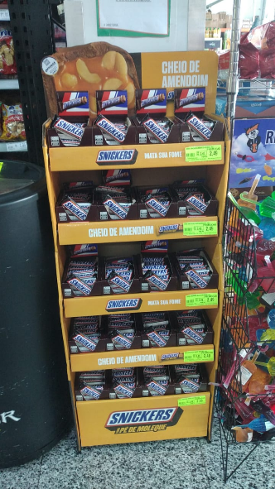
005676 – JOANIN STO ANDRÉ
FESTIVAL AMENDOIM 2024
Nome do PDV: COMERCIAL OSWALDO CRUZ L19
REDE: REDE JOANIN
Endereço: Avenida São Paulo ,918
Bairro: CIDADE SAO JORGE
Cidade: Santo André
Período Mai e Jun 2024

Slide 19
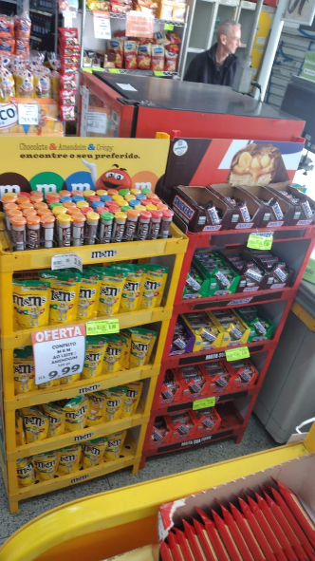
005673 – JOANIN VALENTIM MAG.
FESTIVAL AMENDOIM 2024
Nome do PDV: COMERCIAL OSWALDO CRUZ L16
REDE: REDE JOANIN
Endereço: Avenida Valentim Magalhães ,1000
Bairro: SITIO CASSAQUERA
Cidade: Santo André
Período Mai e Jun 2024

Slide 20
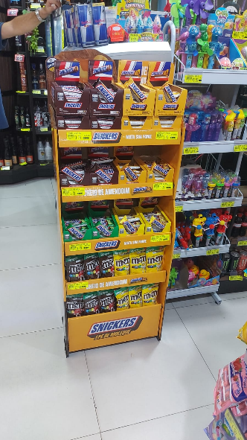
007960 – SUPERM.NEVADA LJ 3
FESTIVAL AMENDOIM 2024
Nome do PDV: MERCADO JARDIM ZAIRA LTDA
REDE: REDE NEVADA
Endereço: Avenida Presidente Castelo Branco ,2415
Bairro: JARDIM ZAIRA
Cidade: Mauá
Período Mai e Jun 2024

Slide 21
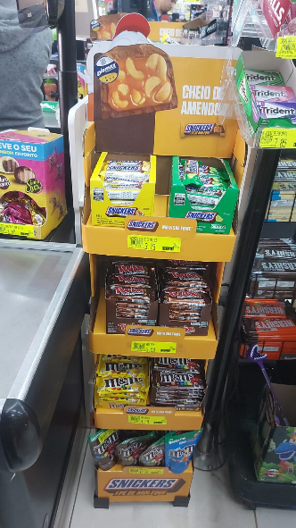
007960 – SUPERM.NEVADA LJ 3
FESTIVAL AMENDOIM 2024
Nome do PDV: MERCADO JARDIM ZAIRA LTDA
REDE: REDE NEVADA
Endereço: Avenida Presidente Castelo Branco ,2415
Bairro: JARDIM ZAIRA
Cidade: Mauá
Período Mai e Jun 2024

Slide 22
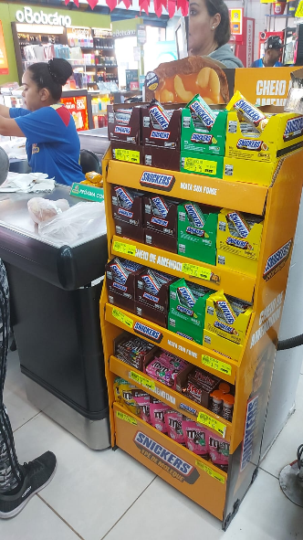
007960 – SUPERM.NEVADA LJ 3
FESTIVAL AMENDOIM 2024
Nome do PDV: MERCADO JARDIM ZAIRA LTDA
REDE: REDE NEVADA
Endereço: Avenida Presidente Castelo Branco ,2415
Bairro: JARDIM ZAIRA
Cidade: Mauá
Período Mai e Jun 2024

Slide 23
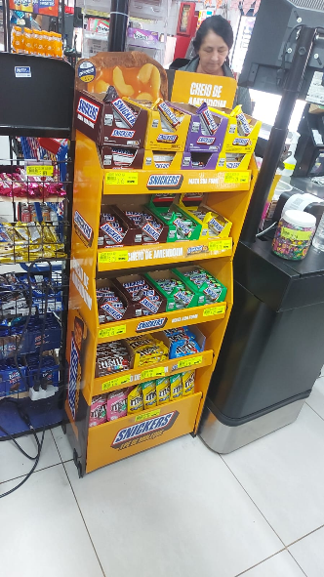
007960 – SUPERM.NEVADA LJ 3
FESTIVAL AMENDOIM 2024
Nome do PDV: MERCADO JARDIM ZAIRA LTDA
REDE: REDE NEVADA
Endereço: Avenida Presidente Castelo Branco ,2415
Bairro: JARDIM ZAIRA
Cidade: Mauá
Período Mai e Jun 2024

Slide 24
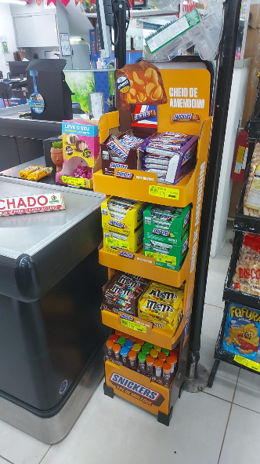
007960 – SUPERM.NEVADA LJ 3
FESTIVAL AMENDOIM 2024
Nome do PDV: MERCADO JARDIM ZAIRA LTDA
REDE: REDE NEVADA
Endereço: Avenida Presidente Castelo Branco ,2415
Bairro: JARDIM ZAIRA
Cidade: Mauá
Período Mai e Jun 2024

Slide 25
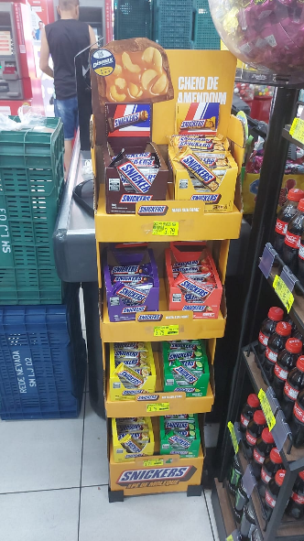
005013 – SUPERM.NEVADA LJ 1
FESTIVAL AMENDOIM 2024
Nome do PDV: SUPERMERCADO NEVADA LTDA
REDE: REDE NEVADA
Endereço: Rua Alves ,1210
Bairro: JARDIM ZAIRA
Cidade: Mauá
Período Mai e Jun 2024

Slide 26
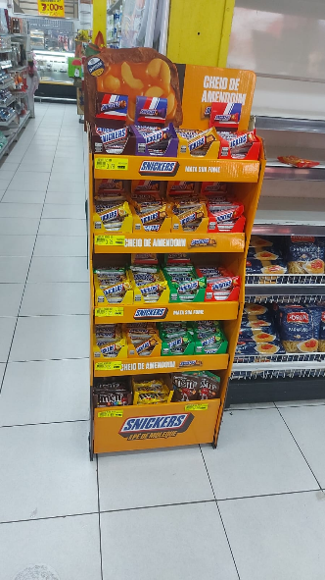
005013 – SUPERM.NEVADA LJ 1
FESTIVAL AMENDOIM 2024
Nome do PDV: SUPERMERCADO NEVADA LTDA
REDE: REDE NEVADA
Endereço: Rua Alves ,1210
Bairro: JARDIM ZAIRA
Cidade: Mauá
Período Mai e Jun 2024

Slide 27
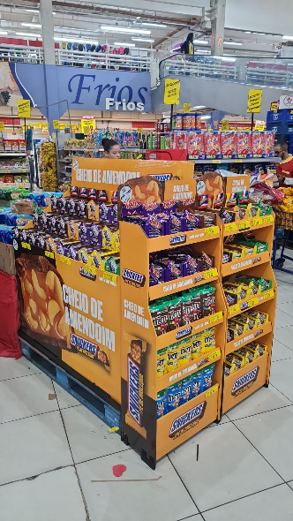
006884 – BARONESA MAUÁ
FESTIVAL AMENDOIM 2024
Nome do PDV: COM DE ALIMENTOS BURITI VERDE LTDA
REDE: BARONESA
Endereço: Avenida Itapark ,268
Bairro: VILA AUGUSTO
Cidade: Mauá
Período Mai e Jun 2024

Slide 28
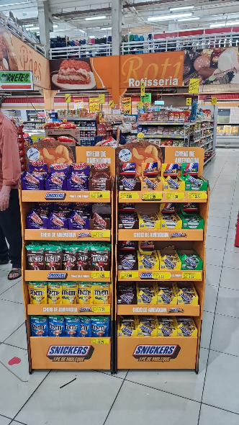
006884 – BARONESA MAUÁ
FESTIVAL AMENDOIM 2024
Nome do PDV: COM DE ALIMENTOS BURITI VERDE LTDA
REDE: BARONESA
Endereço: Avenida Itapark ,268
Bairro: VILA AUGUSTO
Cidade: Mauá
Período Mai e Jun 2024

Slide 29
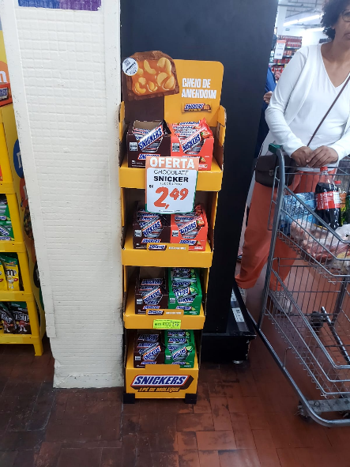
007940 – JOANIN COSTA BARROS
FESTIVAL AMENDOIM 2024
Nome do PDV: COML OSWALDO CRUZ L4
REDE: REDE JOANIN
Endereço: RUA COSTA BARROS ,666
Bairro: VILA ALPINA
Cidade: São Paulo
Período Mai e Jun 2024

Slide 30
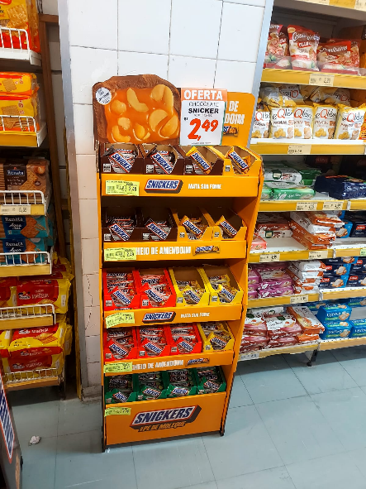
005674 – JOANIN ESTRADA DO PONEY
FESTIVAL AMENDOIM 2024
Nome do PDV: COMERCIAL OSWALDO CRUZ L17
REDE: REDE JOANIN
Endereço: Estrada do Poney Club ,1169
Bairro: Alvarenga
Cidade: São Bernardo do Campo
Período Mai e Jun 2024

Slide 31
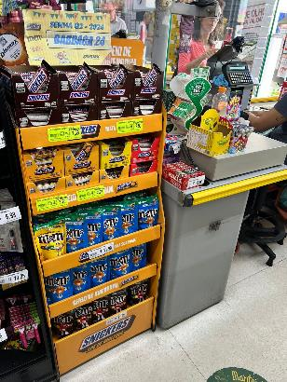
005665 – JOANIN OSV. CRUZ
FESTIVAL AMENDOIM 2024
Nome do PDV: COMERCIAL OSWALDO CRUZ L6
REDE: REDE JOANIN
Endereço: RUA OSVALDO CRUZ ,280
Bairro: CENTRO
Cidade: São Caetano do Sul
Período Mai e Jun 2024

Slide 32
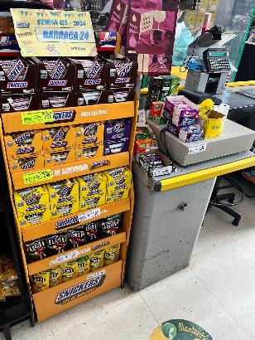
005665 – JOANIN OSV. CRUZ
FESTIVAL AMENDOIM 2024
Nome do PDV: COMERCIAL OSWALDO CRUZ L6
REDE: REDE JOANIN
Endereço: RUA OSVALDO CRUZ ,280
Bairro: CENTRO
Cidade: São Caetano do Sul
Período Mai e Jun 2024

Slide 33
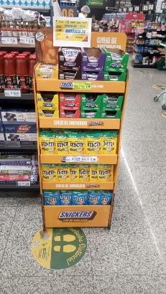
008671 – JOANIN AL. SAO CAETANO
FESTIVAL AMENDOIM 2024
Nome do PDV: COMERCIAL OSWALDO CRUZ LTDA - LOJA 23
REDE: REDE JOANIN
Endereço: Alameda São Caetano ,1581
Bairro: SANTA MARIA
Cidade: São Caetano do Sul
Período Mai e Jun 2024

Slide 34
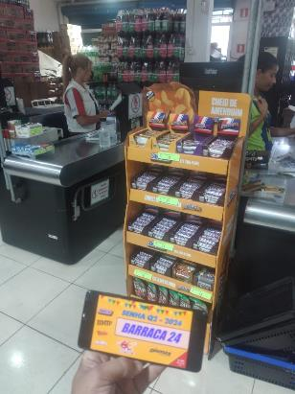
000293 – LOURENCINI MANOEL FRANCO
FESTIVAL AMENDOIM 2024
Nome do PDV: LOURENCINI COMERCIO DE ALIMENTOS LTDA
REDE: LOURENCINI
Endereço: Rua Manoel Franco ,55
Bairro: VILA ASSIS BRASIL
Cidade: Mauá
Período Mai e Jun 2024

Slide 35
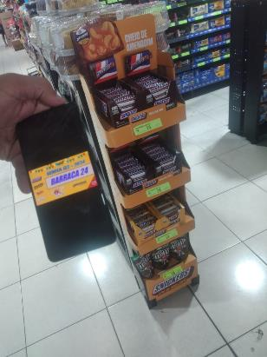
000293 – LOURENCINI MANOEL FRANCO
FESTIVAL AMENDOIM 2024
Nome do PDV: LOURENCINI COMERCIO DE ALIMENTOS LTDA
REDE: LOURENCINI
Endereço: Rua Manoel Franco ,55
Bairro: VILA ASSIS BRASIL
Cidade: Mauá
Período Mai e Jun 2024

Slide 36
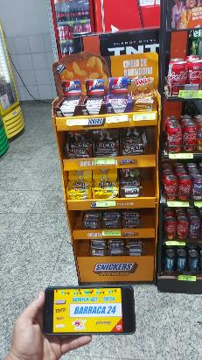
000297 – LOURENCINI BARAO DE MAUÁ
FESTIVAL AMENDOIM 2024
Nome do PDV: LOURENCINI COMERCIO DE ALIMENTOS LTDA
REDE: LOURENCINI
Endereço: Avenida Barão de Mauá ,4079
Bairro: JARDIM MARINGA
Cidade: Mauá
Período Mai e Jun 2024

Slide 37
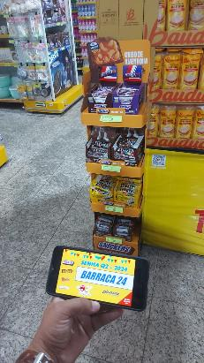
000297 – LOURENCINI BARAO DE MAUÁ
FESTIVAL AMENDOIM 2024
Nome do PDV: LOURENCINI COMERCIO DE ALIMENTOS LTDA
REDE: LOURENCINI
Endereço: Avenida Barão de Mauá ,4079
Bairro: JARDIM MARINGA
Cidade: Mauá
Período Mai e Jun 2024

Slide 38
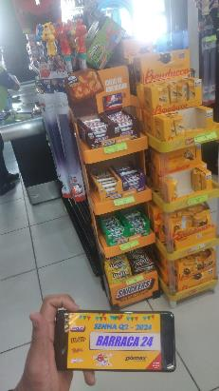
001803 – LOURENCINI ITAPARK
FESTIVAL AMENDOIM 2024
Nome do PDV: LOURENCINI COMERCIO DE ALIMENTOS LTDA LJ08
REDE: LOURENCINI
Endereço: Avenida Itapark ,2777
Bairro: JARDIM ITAPARK
Cidade: Mauá
Período Mai e Jun 2024

Slide 39
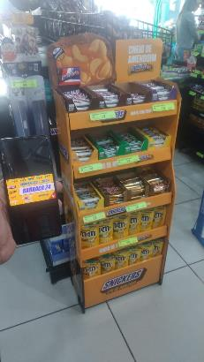
001803 – LOURENCINI ITAPARK
FESTIVAL AMENDOIM 2024
Nome do PDV: LOURENCINI COMERCIO DE ALIMENTOS LTDA LJ08
REDE: LOURENCINI
Endereço: Avenida Itapark ,2777
Bairro: JARDIM ITAPARK
Cidade: Mauá
Período Mai e Jun 2024

Slide 40
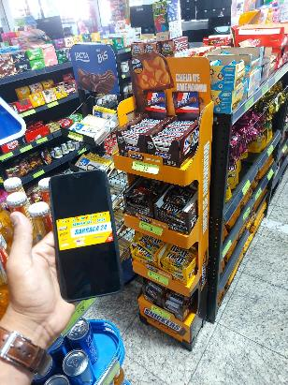
120956 – LOURENCINI BENVENUTO
FESTIVAL AMENDOIM 2024
Nome do PDV: LOURENCINI COMERCIO DE ALIMENTOS LTDA REDE: LOURENCINI
Endereço: Avenida Benvenuto Bagnara ,590
Bairro: JARDIM ZAIRA
Cidade: Mauá
Período Mai e Jun 2024

Slide 41
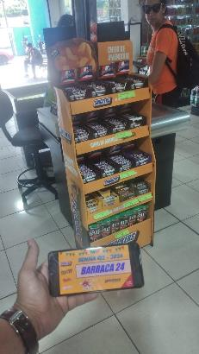
120956 – LOURENCINI BENVENUTO
FESTIVAL AMENDOIM 2024
Nome do PDV: LOURENCINI COMERCIO DE ALIMENTOS LTDA REDE: LOURENCINI
Endereço: Avenida Benvenuto Bagnara ,590
Bairro: JARDIM ZAIRA
Cidade: Mauá
Período Mai e Jun 2024

Slide 42
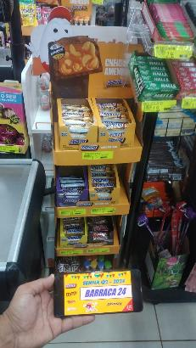
005431 – NEVADA EUG. NEGRI
FESTIVAL AMENDOIM 2024
Nome do PDV: MERCADO JARDIM ZAIRA LOJA II LTDA - EPP
REDE: REDE NEVADA
Endereço: Avenida Eugênio Negri ,31
Bairro: JARDIM ZAIRA
Cidade: Mauá
Período Mai e Jun 2024

Slide 43
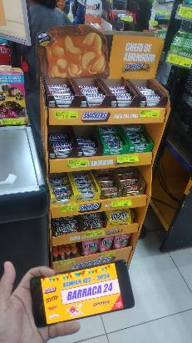
005431 – NEVADA EUG. NEGRI
FESTIVAL AMENDOIM 2024
Nome do PDV: MERCADO JARDIM ZAIRA LOJA II LTDA - EPP
REDE: REDE NEVADA
Endereço: Avenida Eugênio Negri ,31
Bairro: JARDIM ZAIRA
Cidade: Mauá
Período Mai e Jun 2024

Slide 44
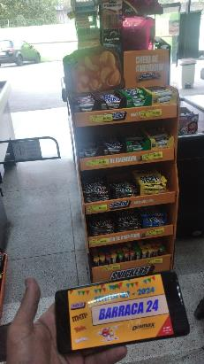
006560 – SACOLAO SÃO JORGE SUPER BOM
FESTIVAL AMENDOIM 2024
Nome do PDV: SACOLAO SUPER BOM LTDA
REDE: SACOLÃO SÃO JORGE
Endereço: Avenida Capitão João ,2629
Bairro: MATRIZ
Cidade: Mauá
Período Mai e Jun 2024

Slide 45
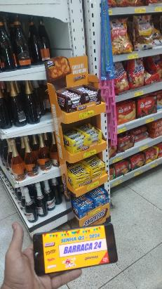
006560 – SACOLAO SÃO JORGE SUPER BOM
FESTIVAL AMENDOIM 2024
Nome do PDV: SACOLAO SUPER BOM LTDA
REDE: SACOLÃO SÃO JORGE
Endereço: Avenida Capitão João ,2629
Bairro: MATRIZ
Cidade: Mauá
Período Mai e Jun 2024

Slide 46
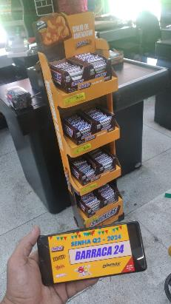
008112 – SACOLAO SÃO JORGE PIO XI
FESTIVAL AMENDOIM 2024
Nome do PDV: SACOLAO PIO XI LTDA.
REDE: SACOLÃO SÃO JORGE
Endereço: Rua Pio XI ,2229
Bairro: Alto de Pinheiros
Cidade: São Paulo
Período Mai e Jun 2024

Slide 47
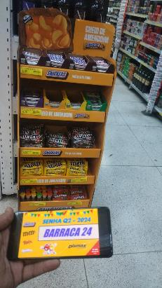
008112 – SACOLAO SÃO JORGE PIO XI
FESTIVAL AMENDOIM 2024
Nome do PDV: SACOLAO PIO XI LTDA.
REDE: SACOLÃO SÃO JORGE
Endereço: Rua Pio XI ,2229
Bairro: Alto de Pinheiros
Cidade: São Paulo
Período Mai e Jun 2024

Slide 48
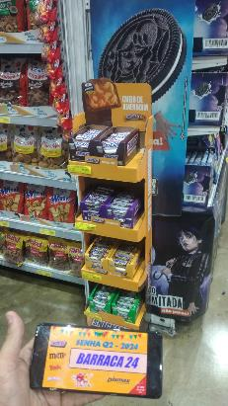
008114 – SACOLAO SÃO JORGE – STA CATAR.
FESTIVAL AMENDOIM 2024
Nome do PDV: SACOLAO STA CATARINA LTDA.
REDE: SACOLÃO SÃO JORGE
Endereço: Avenida Santa Catarina ,482
Bairro: VILA ALEXANDRIA
Cidade: São Paulo
Período Mai e Jun 2024

Slide 49
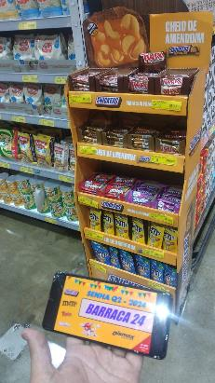
008114 – SACOLAO SÃO JORGE – STA CATAR.
FESTIVAL AMENDOIM 2024
Nome do PDV: SACOLAO STA CATARINA LTDA.
REDE: SACOLÃO SÃO JORGE
Endereço: Avenida Santa Catarina ,482
Bairro: VILA ALEXANDRIA
Cidade: São Paulo
Período Mai e Jun 2024

